Slide 1
Who’s The Tagger?
2017182007 김우빈
2018182013 박동규
2020182044 황석주

Slide 2
목차
게임소개 및 방법
작품 테마
개발환경
기술적 요소 및 중점 연구 분야
개인별 준비 현황
역할분담 및 일정

Slide 3
게임 소개
6개의 방으로 구성된 맵에서 술래를 피해 탈출하는
협동, 비대칭 서바이벌

Slide 4
게임 소개
술래를 피해 탈출장치를 수리 후
방에서 탈출한다!

Slide 5
게임 사양
● 장르
- 비대칭형 서바이벌
● 시점
- 1인칭 시점
● 개발 플랫폼
- 다이렉트X 12

Slide 6
게임 플로우
로그인 화면
로 비
게임룸
인게임
클라이언트 실행
TCP
서버
데이터베이스
Room Manager
게임 룸
인게임 컨텐츠
아이디 체크
플레이어 정보 확인
방 정보 확인 (몆명 있는가?)
방 선택시 플레이어를 방으로 씬 이동
맵 정보 확인
유저간의 채팅기능
준비 / 설정 커스터마이징
플레이어간의 상호작용
미니게임
탈출장치
술래의 피킹

Slide 7
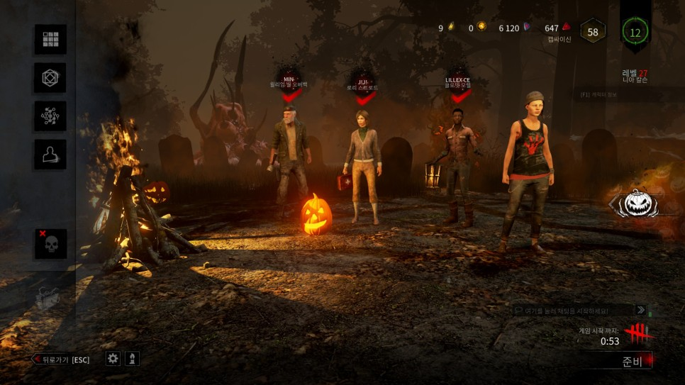
로비
커스터마이징 모드
미니맵 미리보기
간단 튜토리얼 영상 or 설명
유저간의 채팅

Slide 8
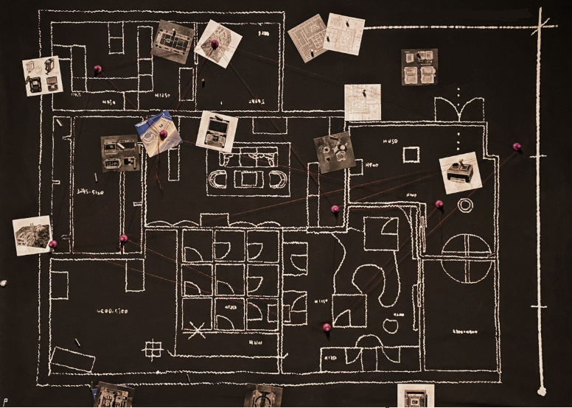
인게임 설명
<인게임 맵 구조 예시>
총 6~7개의 방으로 구성된 맵을 가지고 있다.
방들은 전부 상당히 어두운 상태이다. (시간대 기준 약 새벽2시 느낌)
피아노방
특징 : 방 가운데 피아노를 기점으로 음악실 느낌을 하고 있다.
숲
특징 : 숲속에 오두막집이 여러 개 있으며 어두운 밤을 배경으로 한다.
복도방
특징 : 맵 중앙에 위치하며 각방을 연결하는 역할을 한다.
큐브
특징 : 큐브형식으로 된 방들이 모여있는 구조이다.
5. 교실
특징 : 학교 내 교실 거의 과학실과 유사한 구조를 가지고 있다.
방송실
특징 : 방송국의 방송실같은 느낌을 가지고 있으며 많은 숨을 공간을 제공하고 있다.

